Slide 1
2강 - CSS 선택자
JAVA 웹 개발자 양성과정HTML&CSS
By SoonGu Hong

Slide 2
1. 기본 선택자
JAVA 웹 개발자 양성과정
HTML&CSS

Slide 3
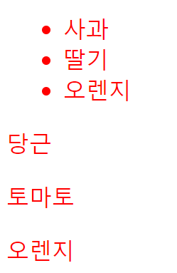
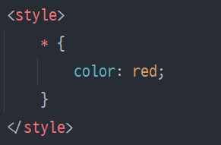
* 전체 선택자
전체 선택자는 모든 태그를 지정할 때 사용하는 선택자입니다.

Slide 4
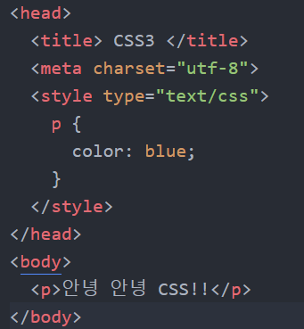

* 태그 선택자
태그 선택자는 태그 이름을 그대로 가져다 쓰는 선택자입니다.

Slide 5
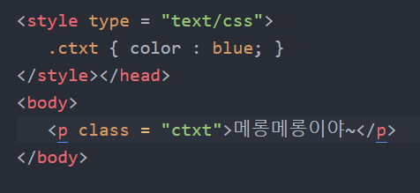

* 클래스 선택자
HTML 요소에 class로 붙인 이름을 가져다 쓰는 선택자입니다.
‘.’기호를 붙여서 표기합니다.

Slide 6
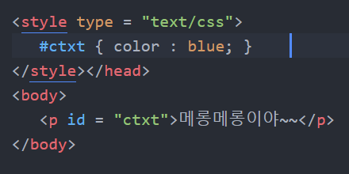
* 아이디 선택자
HTML 요소에 id로 붙인 이름을 가져다 쓰는 선택자입니다.
‘#’기호를 붙여서 표기합니다.

Slide 7
2. 복합 선택자
JAVA 웹 개발자 양성과정
HTML&CSS

Slide 8
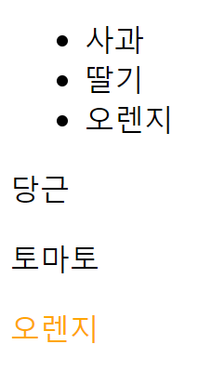
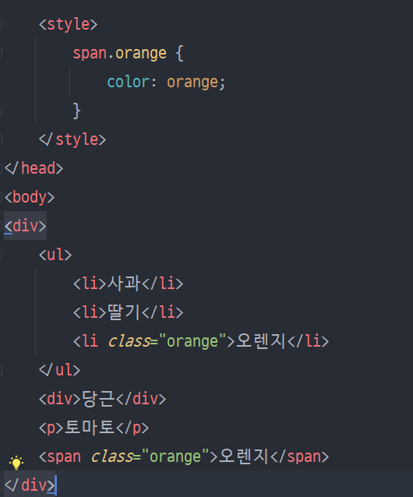
* 일치 선택자
선택자 2개를 동시에 만족하는 요소를 선택합니다.

Slide 9
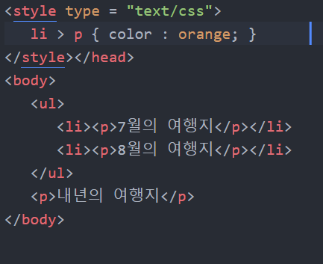
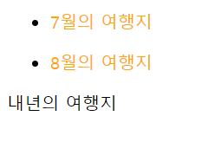
* 자식 선택자
현재 요소 내의 바로 아래 나오는 요소만을 가리키는 선택자입니다.

Slide 10
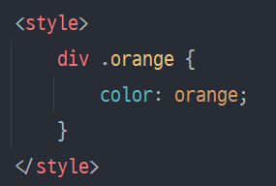
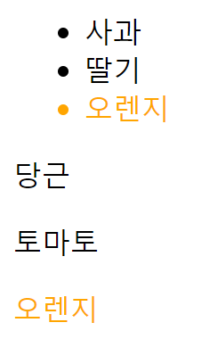
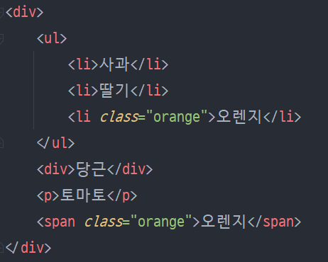
* 후손 선택자
후손 선택자는 바로 인접 자식이 아니어도 후손 요소 중에 어느 단계에 있기만 해도 선택합니다.

Slide 11
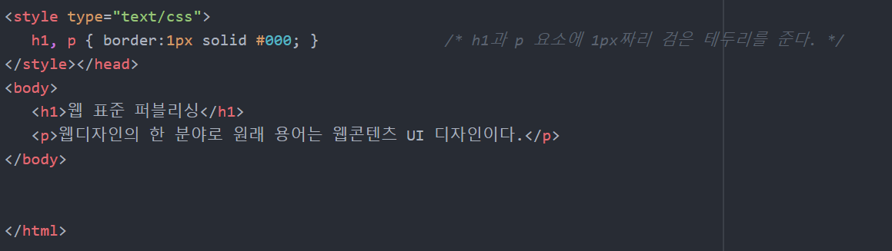
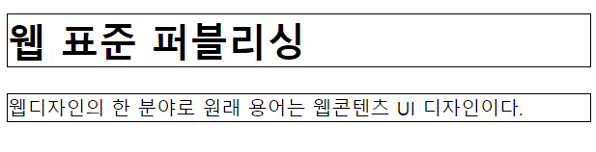
* 그룹 선택자

Slide 12
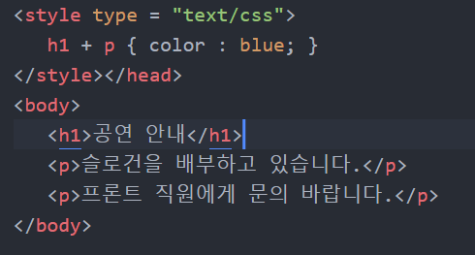
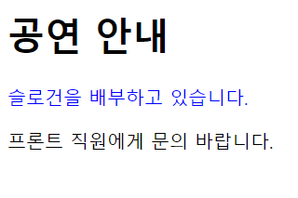
* 인접 형제 선택자
현재 요소 바로 뒤에 나오는 형제 요소 한개만을 선택합니다.

Slide 13
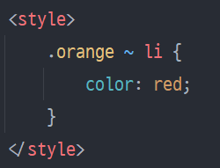
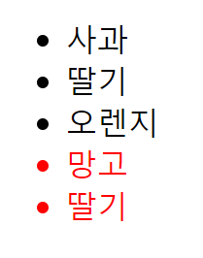
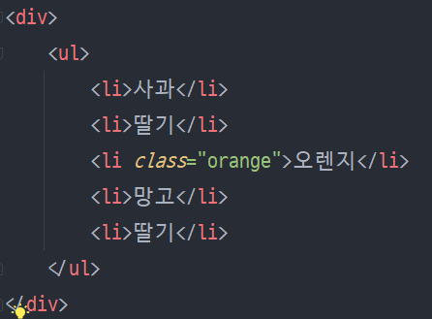
* 일반 형제 선택자
현재 요소 바로 뒤에 나오는 형제 요소 전체를 선택합니다.

Slide 14
3. 가상요소 선택자
JAVA 웹 개발자 양성과정
HTML&CSS

Slide 15
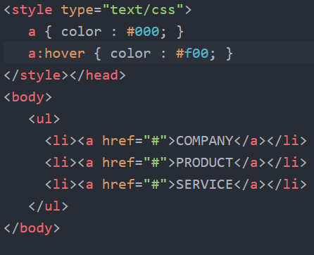
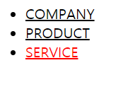
* 가상 클래스 선택자
속성 | 뜻
:hover | 요소에 마우스를 올렸을 때
:active | 요소를 클릭했을 때
:focus | 탭 키 등으로 포커스했을 때

Slide 16
* 수도 클래스 선택자
속성 | 뜻
:first-child | 요소 중 첫번째 요소
:last-child | 요소 중 마지막 요소
:nth-child(n) | 요소 중 n번째 요소 (n키워드 사용시 0부터 해석)
:nth-of-type(n) | 같은 종류의 요소 중 n번째 요소
:not(selector) | 해당 선택자 빼고 선택
::before | 해당 요소 앞에 가상 요소 추가
::after | 해당 요소 뒤에 가상 요소 추가

Slide 17
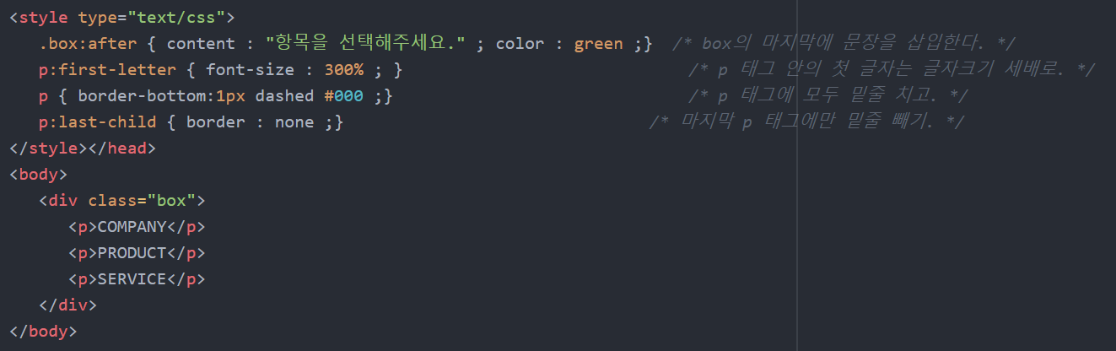
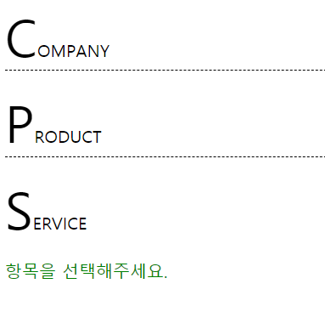
* 수도 클래스 선택자 - 예시

Slide 18
4. 속성 선택자
JAVA 웹 개발자 양성과정
HTML&CSS

Slide 19
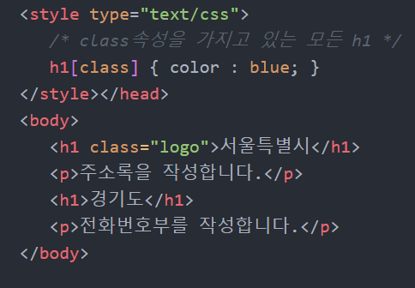

* 속성 선택자
속성 | 뜻
h1[class] | class속성이 있는 모든 h1
img[alt] | alt속성이 있는 모든 이미지
*[title] | title속성을 갖는 모든 요소

Slide 20
5. 상속과 우선순위
JAVA 웹 개발자 양성과정
HTML&CSS

Slide 21
* 상속(inherit)
상속이란 부모요소에 적용한 스타일이 후손요소들에게까지 영향을 주는 특성을 말합니다.
하지만 모든 속성들이 상속되는 것이 아닙니다.
# 상속되는 속성들
font 관련 속성: font-size, font-weight, font-style, line-height, font-family
color
text-align, text-indent, text-decoration
letter-spacing
opacity

Slide 22
* 우선순위
우선순위란 HTML 요소에 동일한 속성이 적용될 경우 어떤 것을 우선으로 적용하는지에 대한 내용입니다. 다음과 같은 규칙에 의해 우선순위가 결정됩니다
# 우선순위 규칙
명시도 점수가 높은 선언이 우선
점수가 같은 경우 가장 마지막에 해석되는 선언이 우선
명시도 점수는 상속보다 우선
!important가 적용된 선언방식이 다른것보다 우선
# 명시도 점수
!important: 무한대 점
인라인 스타일: 1000점
아이디 선택자: 100점
클래스 선택자: 10점
태그 선택자: 1점
전체 선택자: 0점

Slide 23
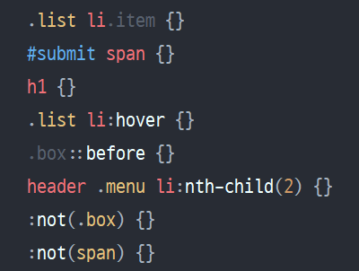
* 우선순위 계산 연습
아래의 선택자들이 총 몇점의 명시도 점수를 가지는지 계산하세요
:hover, :active, :first-child와 같은 가상 클래스는 클래스 선택자로 취급하여 10점이 부여됨
::before, ::after와 같은 가상요소는 태그선택자로 취급되어 1점이 부여됨
:not()은 점수가 0점이 부여됩니다.

Slide 24
감사합니다
THANK YOU

